Slide 1
Нейронные сети с обратными связями и алгоритмы их обучения

Slide 2
К нейронным сетям с обратными связями относятся рекуррентные, рециркуляционные сети и релаксационные сети.
Рекуррентными называются такие сети, в которых выходы нейронных элементов последующих слоев имеют синаптические связи с нейронами предшествующих слоев. Это приводит к возможности учета результатов преобразования нейронной сетью информации на предыдущем этапе для обработки входного вектора на следующем этапе функционирования сети.
К рекуррентным сетям относятся сети Джордана и Элмана.

Slide 3
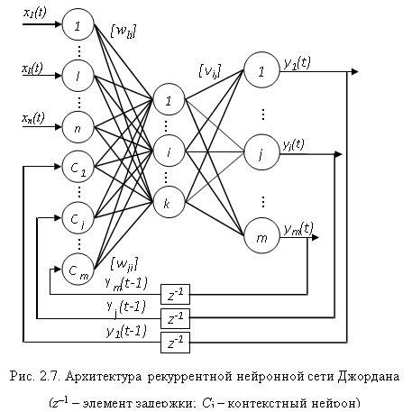
Архитектура рекуррентной нейронной сети Джордана
В сети Джордана выходы нейронных элементов последнего слоя соединены посредством специальных входных нейронов, называемых контекстными, с нейронами скрытого слоя.
Число контекстных нейронов равно числу выходных нейронных элементов рекуррентной сети.
В качестве выходного слоя таких сетей используются нейронные элементы с линейной функцией активации.
В качестве функции активации для элементов скрытого слоя обычно используется гиперболический тангенс или сигмоидная логистическая функция.
Алгоритм обучения – обратного распространения ошибки
z^{–1} – элемент задержки; C_{j} – контекстный нейрон

Slide 4
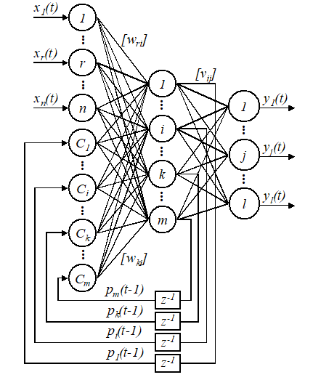
Архитектура рекуррентной нейронной сети Элмана
В такой нейронной сети выходы нейронных элементов скрытого слоя соединяются со входами нейронов скрытого слоя посредством контекстных нейронов.

Slide 5
Релаксационные сети
Релаксационные сети характеризуются прямым и обратным распространением информации. В основе их функционирования лежит итеративный принцип работы. Он заключается в том, что на каждой итерации происходит обработка данных, полученных на предыдущем шаге. Такая циркуляция информации происходит до тех пор, пока не установится состояние равновесия. При этом состояние нейронных элементов перестают изменяться и характеризуются стационарными значениями.
К релаксационным сетям относятся сети Хопфилда, Хэмминга, двунаправленная ассоциативная память и машина Больцмана.

Slide 6
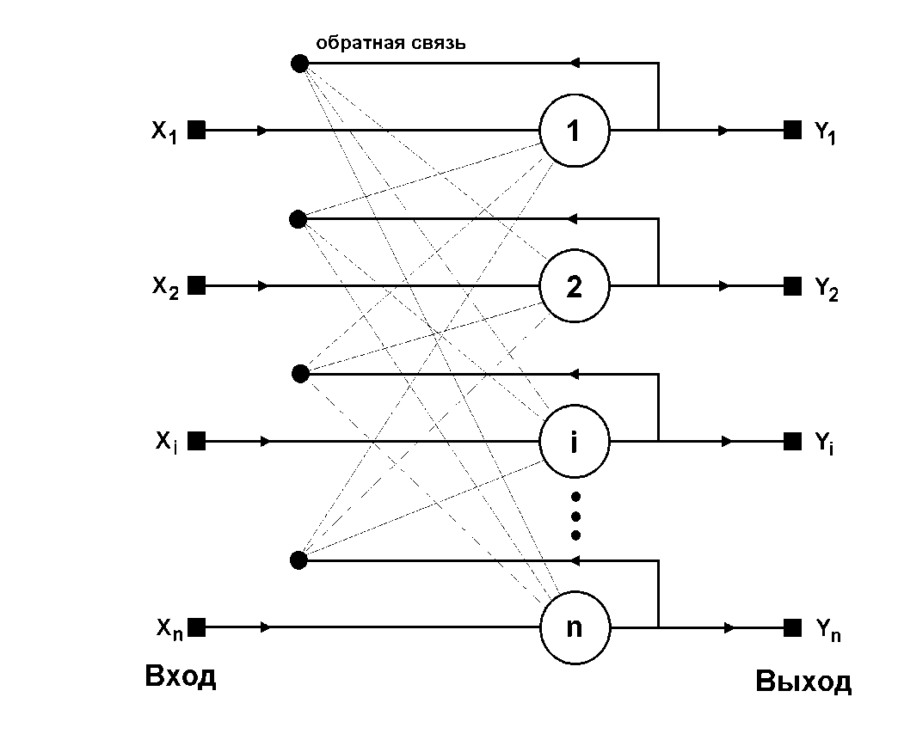
Сеть Хопфилда
Она состоит из единственного слоя нейронов, число которых является одновременно числом входов и выходов сети. Каждый нейрон связан синапсами со всеми остальными нейронами, а также имеет один входной синапс, через который осуществляется ввод сигнала.
Характеристика сети Хопфилда
Однослойная НС.
Выход каждого нейрона связан со входами остальных нейронов, но не с самим собой.
За один шаг обновляется только один элемент.
Элементы обновляются в случайном порядке, в среднем, каждый элемент должен обновляться то же количество раз, что и остальные.
Входы/Выходы сети могут принимать значения -1 или +1.
Эти сети используются для организации ассоциативной памяти.

Slide 7
Формулировка задачи
Известен некоторый набор двоичных сигналов (изображение, звук). Эти данные считаются образцовыми. Задача заключается в том, чтобы из неизвестного неидеального сигнала, предъявляемого на вход, выделить соответствующий образец, или дать заключение, что введенные данные не соответствуют ни одному из заложенных в сеть образов.
В общем случае, любой сигнал (образ) может быть описан вектором [X]^{T} = { x_{i}: i=1...n}, n – число нейронов в сети и размерность входных и выходных векторов.
Каждый элемент x_{i} равен либо +1, либо -1. Обозначим вектор, описывающий k-ый образец, через [X^{k}], а его компоненты, соответственно, – x_{i}^{k}, k=1...m, m – число образцов. Когда сеть распознает (или "вспомнит") какой-либо образец на основе предъявленных ей данных, ее выходы будут содержать именно его, то есть [Y]^{T} = [X^{k}]^{T}, где [Y]^{T} – вектор выходных значений сети: [Y]^{T} = { y_{i}: i=1...n}. В противном случае, выходной вектор не совпадет ни с одним образцовым.
Если, например, сигналы представляют собой некие изображения, то, отобразив в графи­ческом виде данные с выхода сети, можно будет увидеть картинку, полностью совпадающую с одной из образцовых (в случае успеха) или же "вольную импровизацию" сети (в случае неудачи).

Slide 8
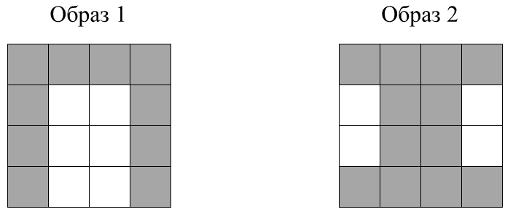
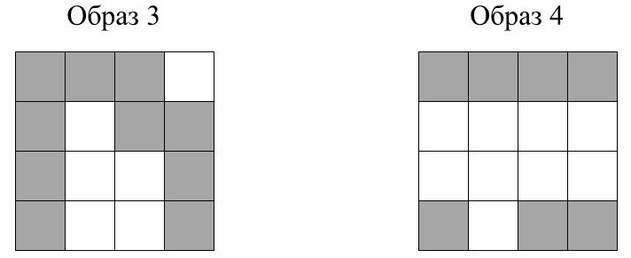
Эталонные образы для обучения сети Хопфилда
Зашумленные образы для распознавания сетью Хопфилда
Матрица эталонных образов для настройки нейронной сети Хопфилда
№ образа | № переменной
 | 1 | 2 | 3 | 4 | 5 | 6 | 7 | 8 | 9 | 10 | 11 | 12 | 13 | 14 | 15 | 16
1 | 1 | 1 | 1 | 1 | 1 | –1 | –1 | 1 | 1 | –1 | –1 | 1 | 1 | –1 | –1 | 1
2 | 1 | 1 | 1 | 1 | –1 | 1 | 1 | –1 | –1 | 1 | 1 | –1 | 1 | 1 | 1 | 1

Slide 9
Иногда сеть не может провести распознавание и выдает на выходе несуществующий образ. Это может быть связано:
с высокой зашумленностью входного образа;
с проблемой ограниченности возможностей сети. Для сети Хопфилда число запоминаемых образов m не должно превышать величины, примерно равной 0.15n.
если два образа А и Б сильно похожи, они, возможно, будут вызывать у сети перекрестные ассоциации, то есть предъявление на входы сети вектора А приведет к появлению на ее выходах вектора Б и наоборот.

Slide 10
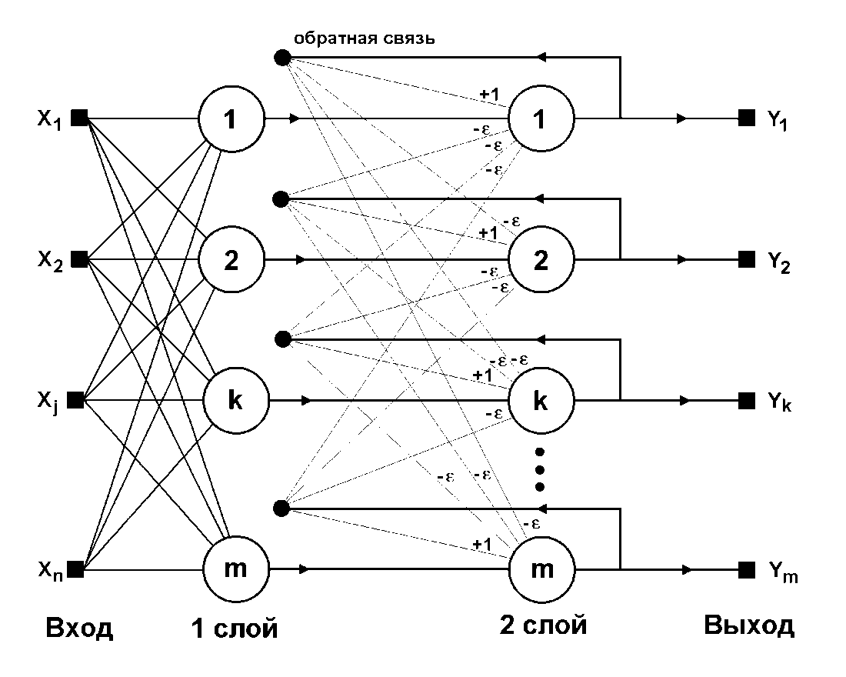
Сеть Хэмминга
Когда нет необходимости, чтобы сеть в явном виде выдавала образец, то есть достаточно, скажем, получать номер образца, ассоциативную память успешно реализует сеть Хэмминга. Данная сеть характеризуется, по сравнению с сетью Хопфилда, меньшими затратами на память и объемом вычислений, что становится очевидным из ее структуры
Характеристика сети Хэмминга
Сеть состоит из двух скрытых слоев и одного слоя входных сигналов. Первый и второй слои имеют по m нейронов, где m – число образцов.
Количество входных сигналов отличается от количества нейронов в каждом слое. Число входов (n) соответствует числу бинарных признаков, по которым различаются образы. Значения входных переменных принадлежат множеству {–1; 1}.
Каждый входной сигнал связан со всеми нейронами первого слоя
Нейроны второго слоя связаны между собой отрицательными обратными синаптическими связями и замкнуты на себя положительной обратной связью.
ε$−тормозящий коэффициент.$
$$0<ε≤\frac{1}{m}$$

Slide 11
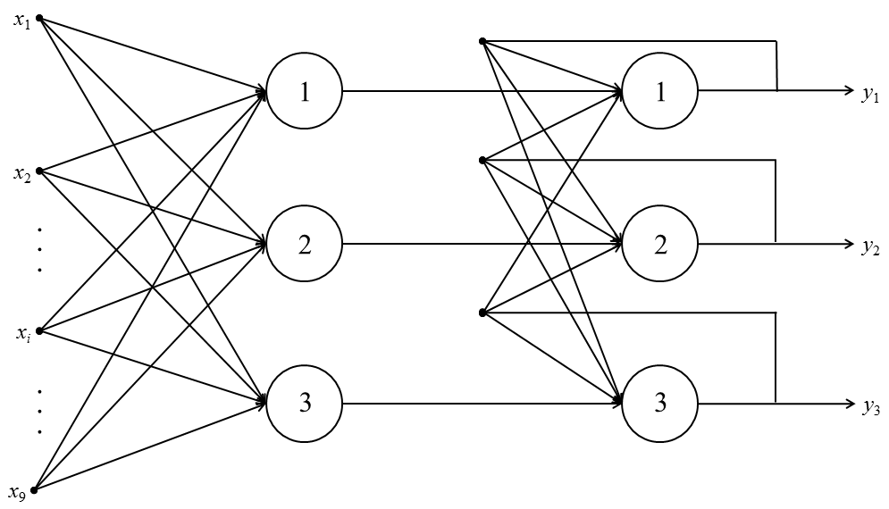
В идеальном случае после стабилизации должен получиться выходной вектор с одним положительным и всеми остальными нулевыми элементами. Индекс единственного положительного элемента непосредственно указывает на класс неизвестного входного образа.
Матрица эталонных образов для настройки нейронной сети Хэмминга
№ образа | № входной переменной
 | 1 | 2 | 3 | 4 | 5 | 6 | 7 | 8 | 9
1 | 1 | –1 | 1 | –1 | 1 | –1 | 1 | –1 | 1
2 | –1 | 1 | –1 | 1 | 1 | 1 | –1 | 1 | –1
3 | 1 | 1 | 1 | 1 | –1 | 1 | 1 | 1 | 1
Эталонные образы для обучения сети Хэмминга
Для оценки меры близости к каждому классу используется критерий, учитывающий расстояние Хэмминга – количество различающихся переменных у зашумленного и эталонного входных образов.
Структура сети Хэмминга для классификации трех образов

Slide 12
Подаем на входы сети бинарный вектор, соответствующий Образу 4:
= [1, −1, −1, −1, 1, −1, 1, −1, 1].
Изменение сигналов в сети Хэмминга при подаче на входы Образа 4
Номер итерации | Вектор состояний |  |  | Вектор выходов |  |  | yr(q+1) - yr(q )
 | s21(q) | s22(q) | s23(q) | y (q) 21 | y (q) 22 | y (q) 23
1 | 8,00 | 2,00 | 3,00 | 4,50 | 2,00 | 3,00 | –
2 | 3,00 | –0,25 | 1,05 | 3,00 | 0,00 | 1,05 | 10,05
3 | 2,69 | –1,22 | 0,15 | 2,69 | 0,00 | 0,15 | 0,91
4 | 2,64 | –0,85 | –0,66 | 2,64 | 0,00 | 0,00 | 0,02
Подаем на входы сети бинарный вектор, соответствующий Образу 5: = [1, 1, 1, −1, −1, −1, 1, 1, 1].
Изменение сигналов в сети Хэмминга при подаче на входы Образа 5
Номер итерации | Вектор состояний |  |  | Вектор выходов |  |  | yr(q+1) - yr(q )
 | s21(q) | s22(q) | s23(q) | y (q) 21 | y (q) 22 | y (q) 23
1 | 6,00 | 2,00 | 7,00 | 4,50 | 2,00 | 4,50 | –
2 | 2,55 | –0,70 | 2,55 | 2,55 | 0,00 | 2,55 | 11,61
3 | 1,79 | –1,53 | 1,79 | 1,79 | 0,00 | 1,79 | 1,17
4 | 1,25 | –1,07 | 1,25 | 1,25 | 0,00 | 1,25 | 0,57
5 | 0,87 | –0,75 | 0,87 | 0,87 | 0,00 | 0,87 | 0,28
6 | 0,61 | –0,52 | 0,61 | 0,61 | 0,00 | 0,61 | 0,14
7 | 0,43 | –0,37 | 0,43 | 0,43 | 0,00 | 0,43 | 0,07

